Slide 1
Material semana 24 y 26 Matemática
Del 7 al 25 de Septiembre.
Destinado para complementar los aprendizajes de Tercero Básico
Material confeccionado por
Programa de Integración Escolar
3°A Carolina Rodríguez + Estefanía Peña
3°B Marisol Gómez + Daniela García
3°C Gonzalo Díaz + Carolina Pizarro
No es necesario imprimir

Slide 2
Objetivo de Aprendizaje:
Demostrar que comprenden la sustracción de números del 0 al 1 000 con canje.
Introducción al trabajo
Con mucho cariño te invitamos a realizar las siguientes actividades.
El power point está intencionado para reforzar y aclarar de una manera distinta los contenidos abordados en la guía.
Recuerda que puedes contar con nuestro apoyo mediante contacto de whatsapp
Ruta de trabajo
1. Realizar las actividades
2. Hacer Desafío en el cuaderno

Slide 3
Repasemos los contenidos.
Recursos sacados de internet para comprender las operaciones matemáticas.
Contenido | Resumen | Imagen y nombre de Youtube | Link
Adición con reagrupación | Por medio del regalo que recibimos de nuestros amigos extraterrestres, trabajaremos juntos la adición con reagrupación utilizando distintas estrategias. | AprendoTV- Matemática 3°básico /Capítulo 3 | https://slideplayer.es/slide/1033457/
Concepto de multiplicación | Juntos organizaremos la fiesta de sorpresa de cumpleaños y trabajaremos el concepto de multiplicación utilizando diversas estrategias. |  | https://www.youtube.com/watch?v=aTXgg4umEtY
Son videos que duran entre 6 y 7 minutos.
Entren a Youtube y vean los videos.

Slide 4
Recreo Educativo
Repasemos la sustracción.
¿Qué es lo mismo que la sustracción?
Lee las siguientes palabras del árbol.
Escribe en tu cuaderno las conceptos y signo que expliquen la sustracción.
Quitar
Sumar
Restar
Te Regalan
Sacar
Perder
+
-

Slide 5
Sustracción
Operación aritmética que consiste en restar una cantidad para conocer su diferencia.

Slide 6
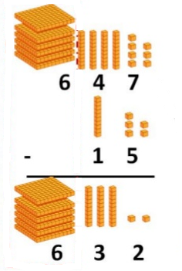
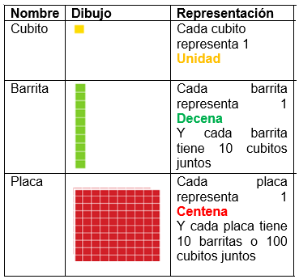
Así vemos una sustracción con material concreto.
Centena
C
Decena
D
Unidad
U
Para recordar

Slide 7
Sustracción con canje
Importante
Mamitas o papitos
Cuando nosotros éramos pequeños nos enseñaron que si no nos alcanzaba en una resta, teníamos que pedirle al número vecino.
Actualmente
El nombre formal a esa estrategia es
SUSTRACCIÓN CON CANJE.
Consiste en reagrupar

Slide 8
Para comprender la reagrupación, tenemos que entender que…
En la Unidad solamente podemos colocar cubitos
En la Decena solamente podemos colocar barritas
En la Centena solamente podemos colocar placas
Centena
C
Decena
D
Unidad
U

Slide 9
Sustracción por reagrupación
¿Cuándo tenemos que reagrupar?
Centena
C
Decena
D
Unidad
U
2 4 6
-1 2 8
Minuendo
Sustraendo
En palabras correctas:
Cuando en una sustracción uno de los números del minuendo es menor que el sustraendo.
En palabras informales:
Cuando vamos a quitarle a un número, pero no nos alcanza.
En la posición de la Unidad del minuendo tenemos el número 6, que es de menor valor que el 8 del sustraendo.
Cuando al número 6 no puedo quitarle 8.

Slide 10
Recreo Educativo
Juguemos a identificar el número que requiere reagrupación.
Centena
C
Decena
D
Unidad
U
Como vimos en el ejemplo anterior el número 6 es menor que el 8, por ende el 6 requiere reagrupación.
Entonces para resolver la sustracción ocuparemos la reagrupación en el 6.
2 4 6
-1 2 8
1.- Escribe las sustracciones en tu cuaderno
2.- Encierra con un círculo el minuendo que requiere reagrupación.
Ejemplo
Solo encerramos el número.

Slide 11
¿En qué consiste el reagrupar?
Siempre comienzo por la Unidad
Consiste en recibir un grupo de elementos de la posición posterior.
2 4 6
-1 2 8
Ya sabemos que el 6 es menor que el 8 y requiere reagrupación.
Entonces la Unidad recibe 1 Decena.
PASO 1 Minuendo con material concreto | PASO 2 Minuendo en proceso de reagrupación, la Unidad recibe 1 decena de elementos
2 4 6
PASO 3 La Unidad recibió la Decena, pero desarmada, ya que en la Unidad solo pueden haber cubitos

Slide 12
PASO 4 Observamos y contamos que en la Unidad tenemos 16 elementos.
PASO 5 Ahora si podemos encontrar la diferencia entre 246 y 128, es decir podemos hacer la sustracción
2 4 6
-1 2 8
La diferencia entre 246 y 128 es… 118
Y lo logramos mediante la reagrupación.
Mamitas y Papitos pueden utilizar porotos para representar las Unidades, barra de plastilina para las decenas y papeles lustre para las Centenas.

Slide 13
Sustracción con canje de forma simbólica
Centena
C
Decena
D
Unidad
U
2 4 6
-1 2 8
Identifico los minuendos que requieren reagrupación El 6 en este caso | La Decena entrega 1 decena Y queda con 3 decenas | La Unidad recibe la decena, que al llegar se desagrupa en 10 elementos. Y quedan 16 elementos en la Unidad | Ahora si puedo hacer la sustracción. A 16 si le puedo quitar 8, a 3 le puedo quitar 2 y al 2 le puedo quitar 1.
 | 3 | 3 16 | 3 16 1 1 8
2 4 6
-1 2 8
2 4 6
-1 2 8
2 4 6
-1 2 8
2 4 6
-1 2 8

Slide 14
Lo lograste
Juntas comprendimos la
sustracción con canje
Te proponemos un desafío, puedes resolverlo sola o en familia.

Slide 15
Desafío ¿Cómo lo resolverías tu?
1.- Escribe estos 3 ejercicios en tu cuaderno
2.- Explica con tus palabras como resolverías cada uno de los ejercicios

Slide 16
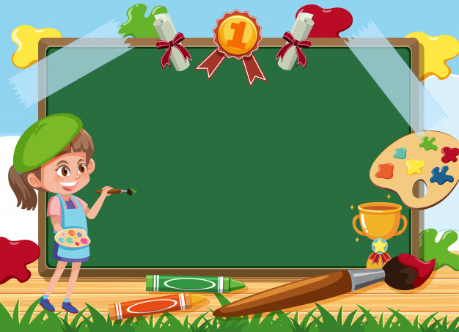
Una barrita de la Decena seguirá valiendo lo mismo en el espacio donde van los cubitos que representa la Unidad.
Con cariño Programa de Integración Escolar

